Slide 1
ЗВІТ ПРОФЕСІЙНОЇ ДІЯЛЬНОСТІ ДИРЕКТОРА
КЗО «НОВООЛЕКСАНДРІВСЬКА ЗАГАЛЬНООСВІТНЯ ШКОЛА І-ІІІ СТУПЕНІВ РАЇВСЬКОЇ СІЛЬСЬКОЇ РАДИ» СИНЕЛЬНИКІВСЬКОГО РАЙОНУ
ДНІПРОПЕТРОВСЬКОЇ ОБЛАСТІ.
КАФАРОВОЇ СВІТЛАНИ МИКОЛАЇВНИ

Slide 2
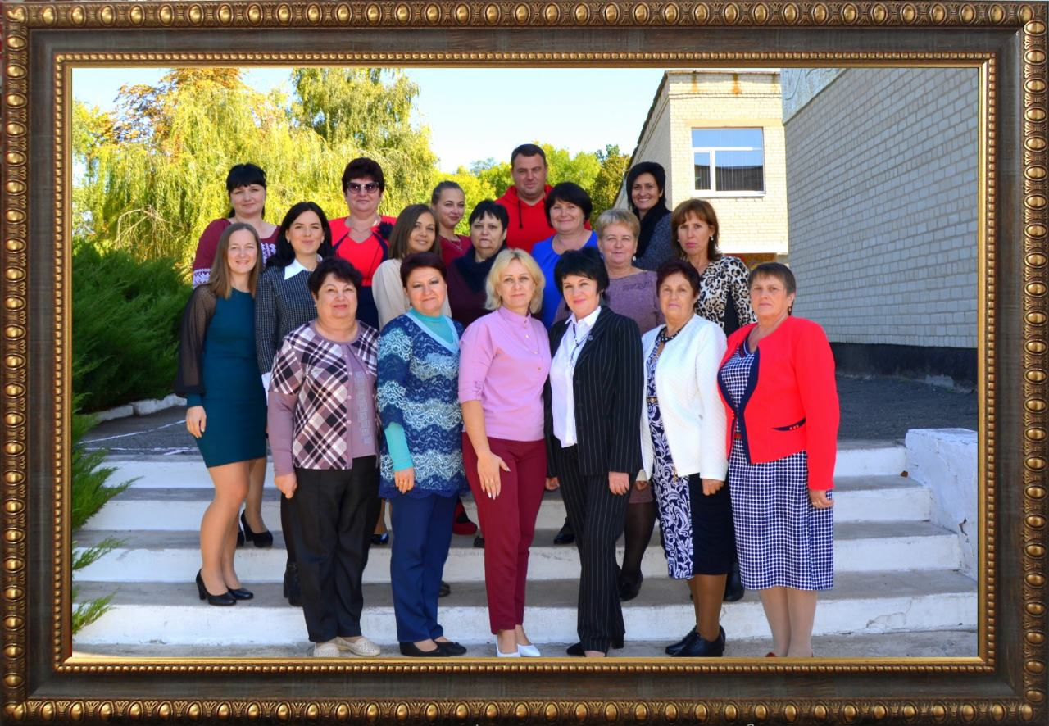
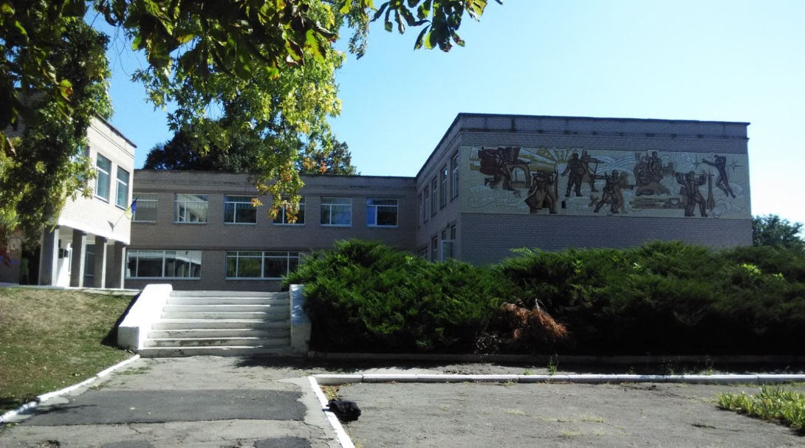
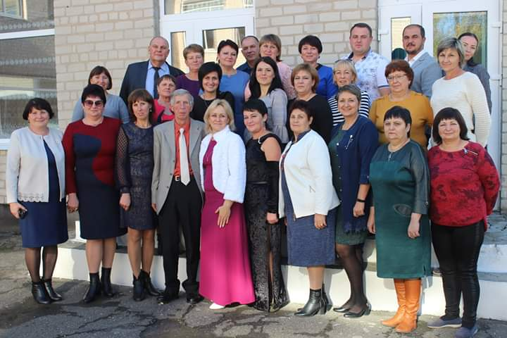
Наша шкільна домівка та родина

Slide 3
Повна назва закладу: Комунальний заклад освіти «Новоолександрівська загальноосвітня школа І –ІІІ ступенів Раївської сільської ради» Адреса закладу: 52561, Дніпропетровська область, Синельниківський район, с.Новоолександрівка, вул..Центральна, 3. Статут :затверджений рішенням сесії Раївської сільської ради від 10 жовтня 2018 року №240-30/VІІ сільським головою Ю.І.Мартиненком Кількість учнів у закладі – 108 учнів Проектна потужність – 350

Slide 4
Адміністрація школи: Директор школи – Кафарова Світлана Миколаївна, освіта вища Рік призначення на посаду – 24 травня 2018 року, рішенням сесії Раївської сільської ради №321-25/VІІ від 24.05.2018 року Заступник директора з НВР – Колеснік Тетяна Миколаївна, освіта вища Заступник директора з НР – Панащенко Олександр В′ячеславович, освіта вища

Slide 5
Кадрове забезпечення: Педагогічний колектив складається з 20 чоловік (17 – основних, 3 – сумісники), 18 із них мають вищу освіту. Станом на 01.02.2020 рік КЗО «Новоолександрівська зш І-ІІІ ст.Раївської с.р.» повністю укомплектована педагогічними кадрами. Склад педагогів за кваліфікацією: Спеціаліст вищої категорії – 7 Спеціаліст першої категорії – 3 Спеціаліст другої категорії – 3 Спеціаліст – 5 Бакалавр – 2 В закладі працює 35 % вчителів вищої категорії та 15 % І категорії, що становить 50% від загальної чисельності.

Slide 6
Розділ працівників за віком: До 30 років – 3 31 – 40 років – 5 41 – 50 – 2 51 – 60 років – 6 Понад 60 - 4 Стаж педагогічної роботи: До 3-х років – 5 Від 3 до 10 – 4 Від 10 до 20 – 2 Від 20 років і більше – 9 Обслуговуючий персонал – 16 чоловік Вакансія – медична сестра

Slide 7
Матеріально – технічне забезпечення: Кількість навчальних корпусів – 1 Тип приміщення – типове Загальна площа приміщень І –ІІ поверхів 2600 кв.м. Кількість класних кімнат – 16 Забезпеченість шкільними автобусами для підвезення дітей: Кількість дітей, які потребують підвезення – 27 + 9 Кількість власних автобусів – 1 Відстань до школи – 104 км (загальний маршрут за день)

Slide 8
Технічні засоби навчання: Кількість комп’ютерних класів та рік їх випуску – 1, наявні два комп’ютерні комплекти 2009 року та 2014 року випуску. Кількість комп’ютерів – 17, підключені до мережі Інтернет – 17 Кількість учнів на один комп’ютер – 7 Ноутбуків – 7 Проектори – 3 Телевізори – 5

Slide 9
Науково – методичне забезпечення закладу: Назва науково – методичної проблеми, над якою працює колектив «Розвиток інноваційного освітнього простору як джерела формування творчої особистості учня і його громадянськості»

Slide 10
Створення умов для рівного доступу до якісної освіти: Охоплення дітей навчанням: Профільним навчанням: - 10 клас профільний (філологічний) - 11 клас – профільний (філологічний) Факультативи та курси за вибором: Християнська етика (курс за вибором) 1-4 класи Гуртки (їх назва, керівник, класи): «Театральний» Макушок Т.С., 5 – 11 класи «Вокальний» Ненашева А.І., 5 - 11класи

Slide 11
Мої досягнення

Slide 12
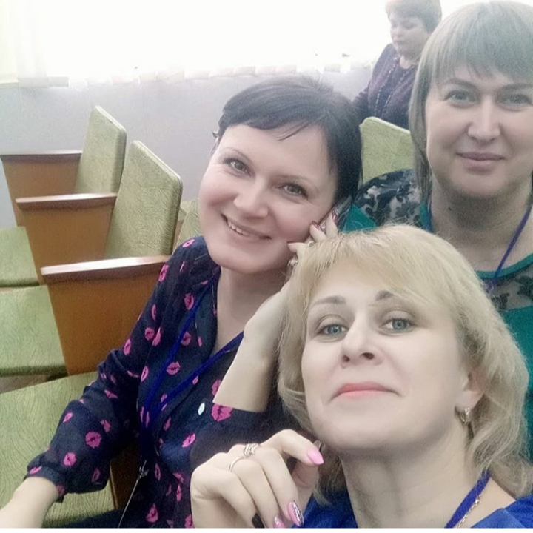
Учасник обласного семінару «Жіноче обличчя децентралізації» 1 березня 2019 рік м.Марганець

Slide 13
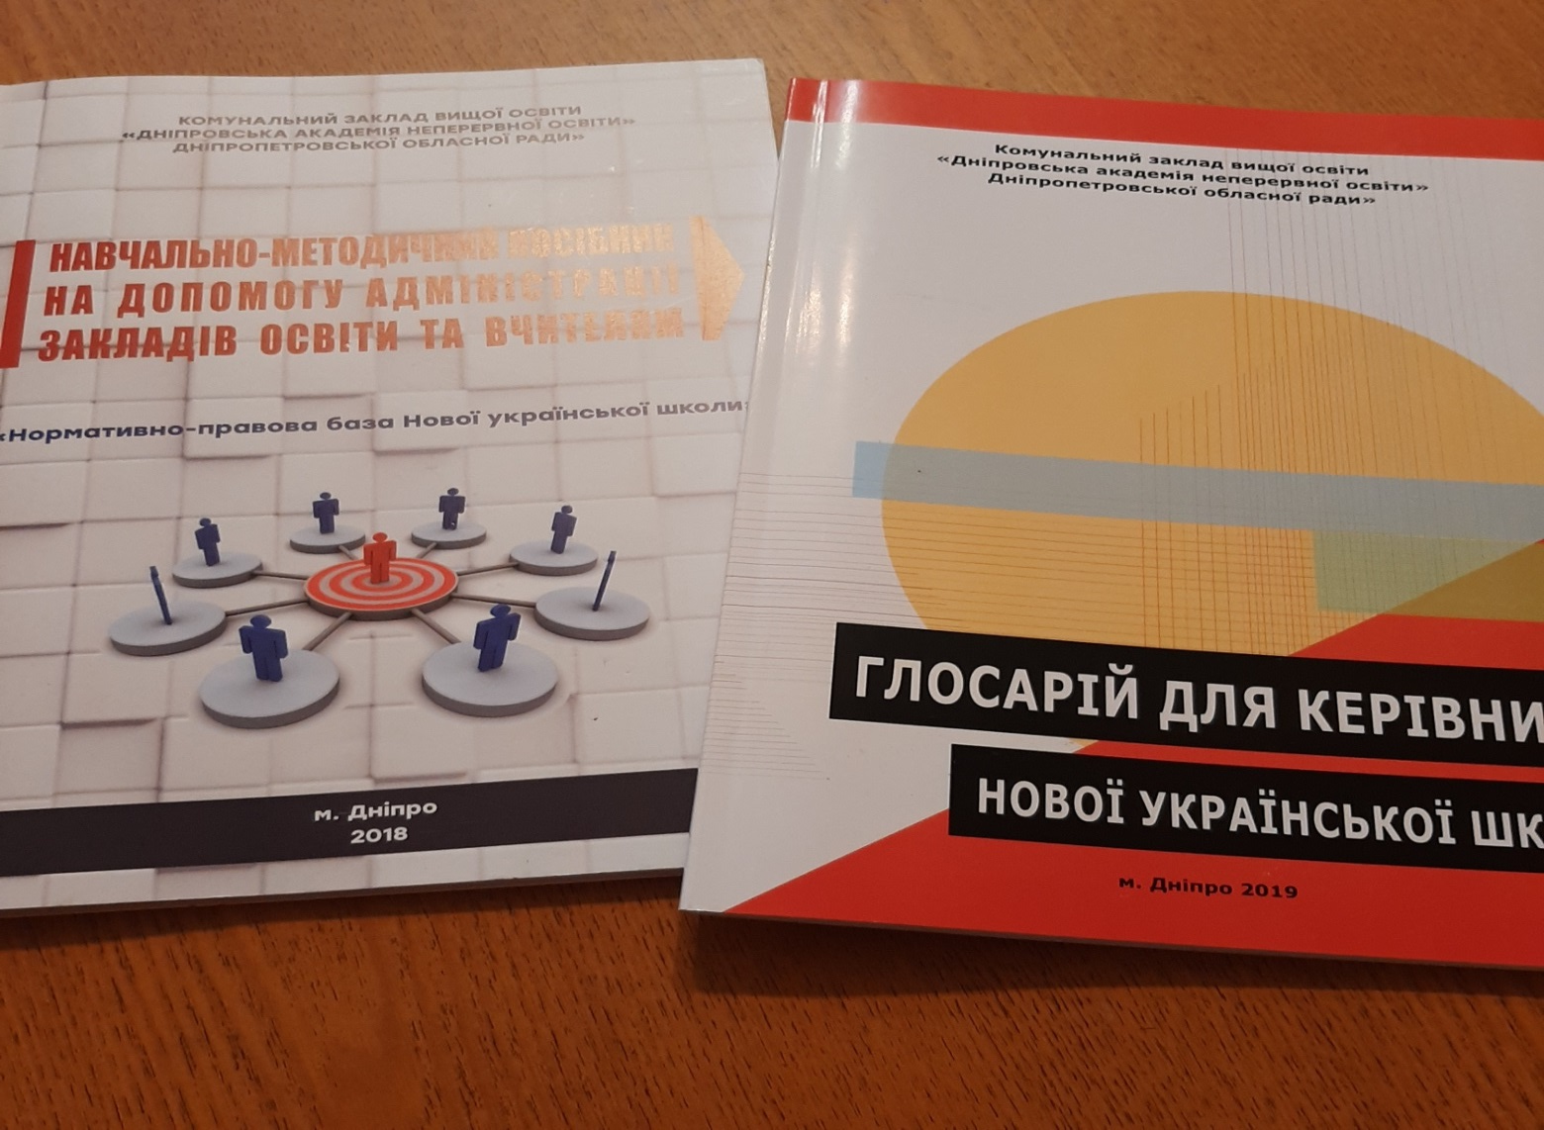
Обласна конференція «Будуємо нову українську школу» 2019 рік.

Slide 14
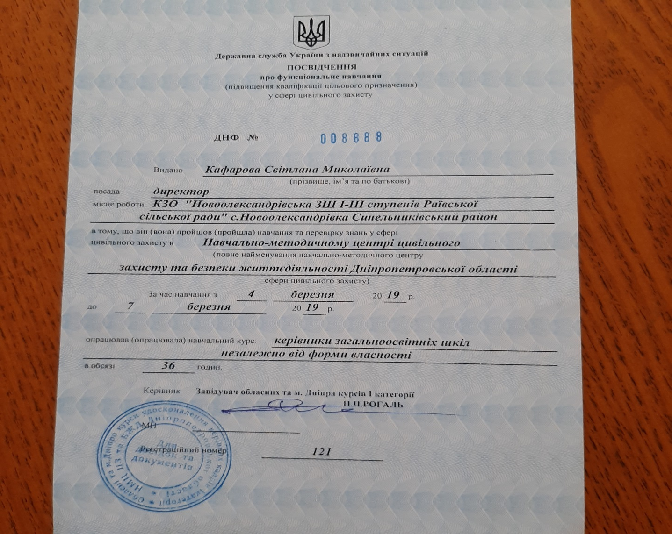
Курси з захисту та безпеки життєдіяльності керівників загальноосвітніх шкіл. Березень 2019 року

Slide 15
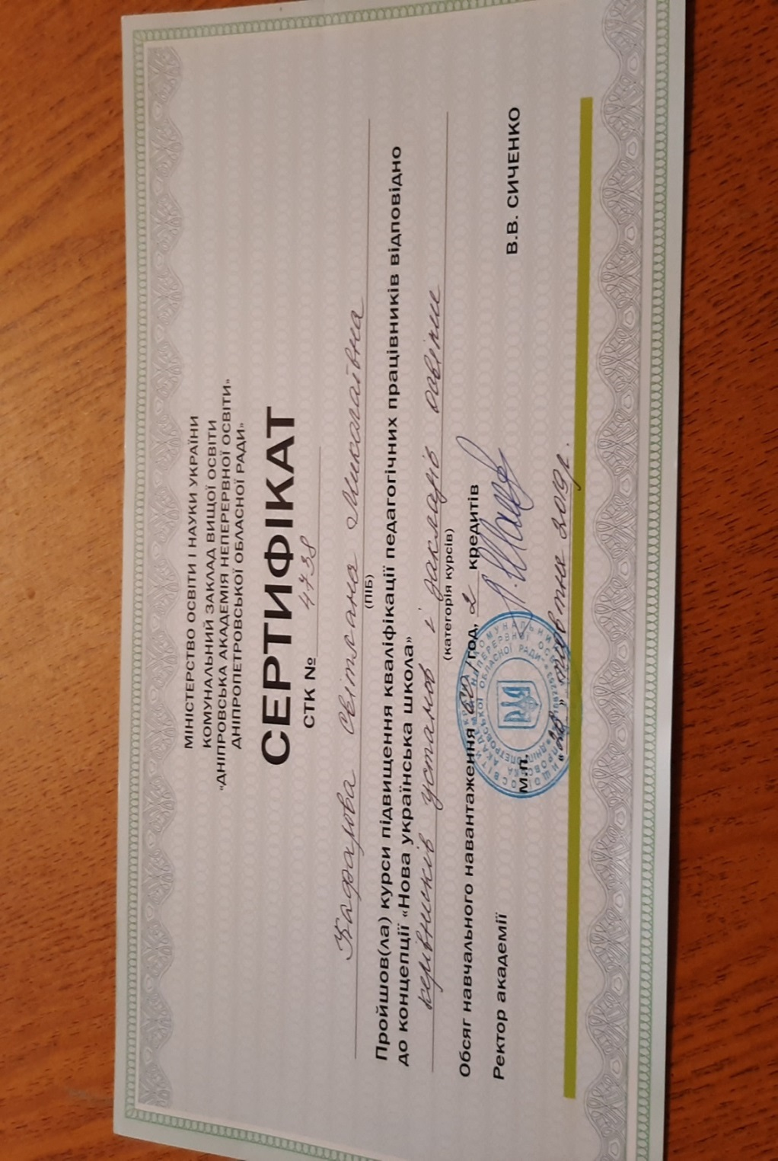
Курси підвищення кваліфікації педагогічних працівників відповідно до концепції «Нова українська школа» керівників установ і закладів освіти. Жовтень 2019 року

Slide 16
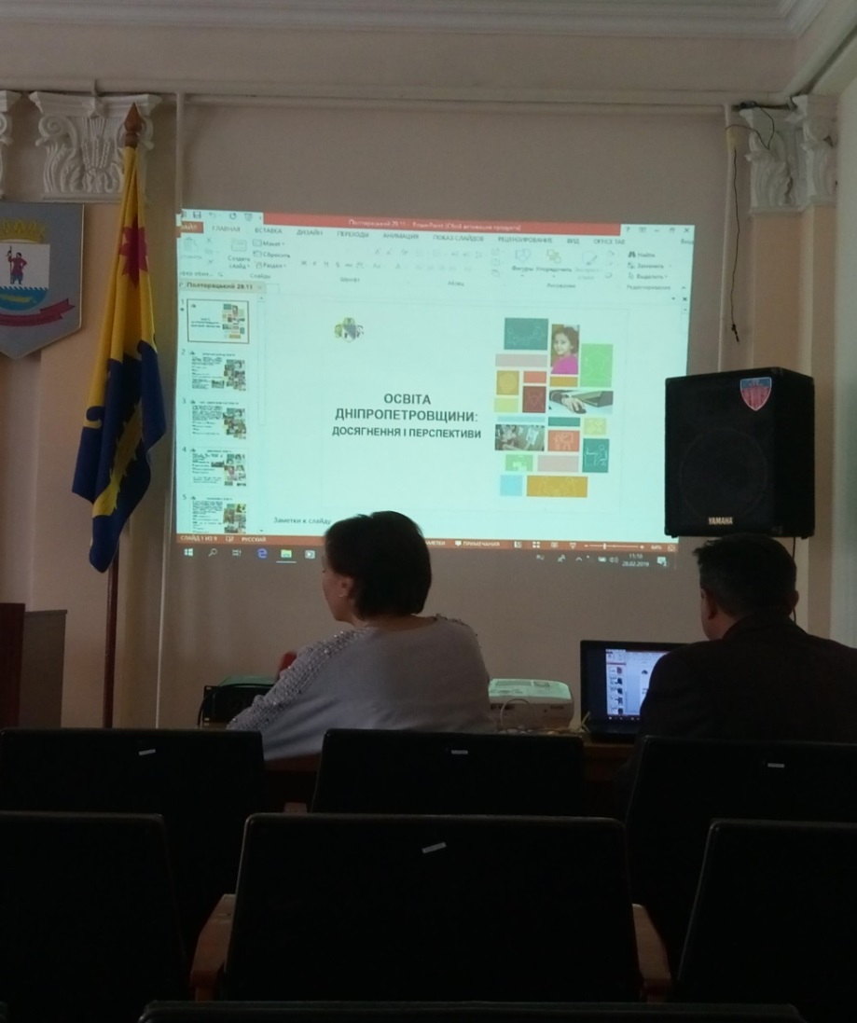
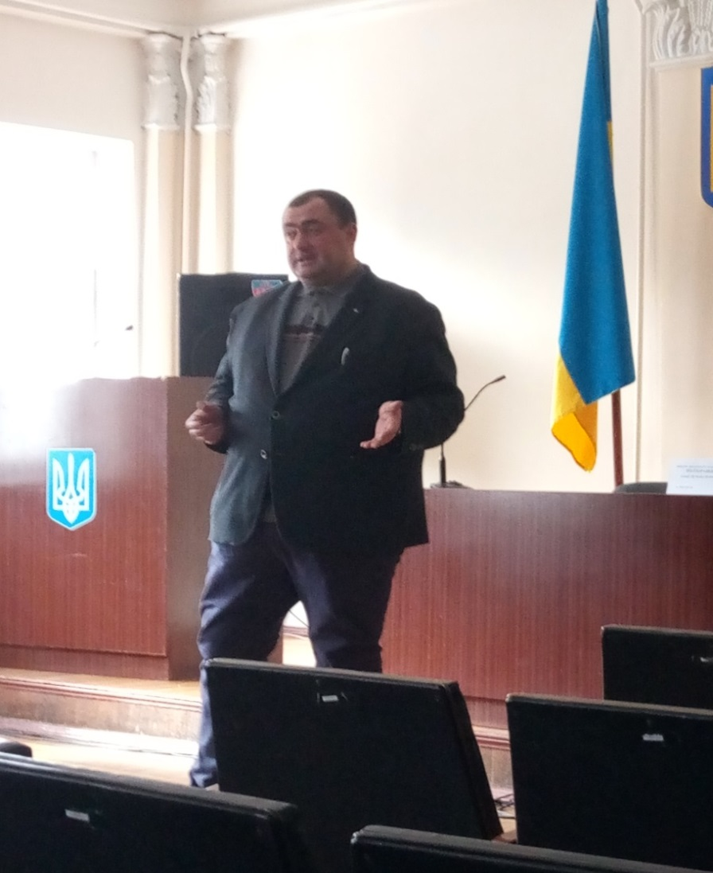
Зустріч з директором Департаменту освіти і науки Дніпропетровської облдержадміністрації Полторацьким Олексієм Володимировичем. Лютий 2019 року

Slide 17
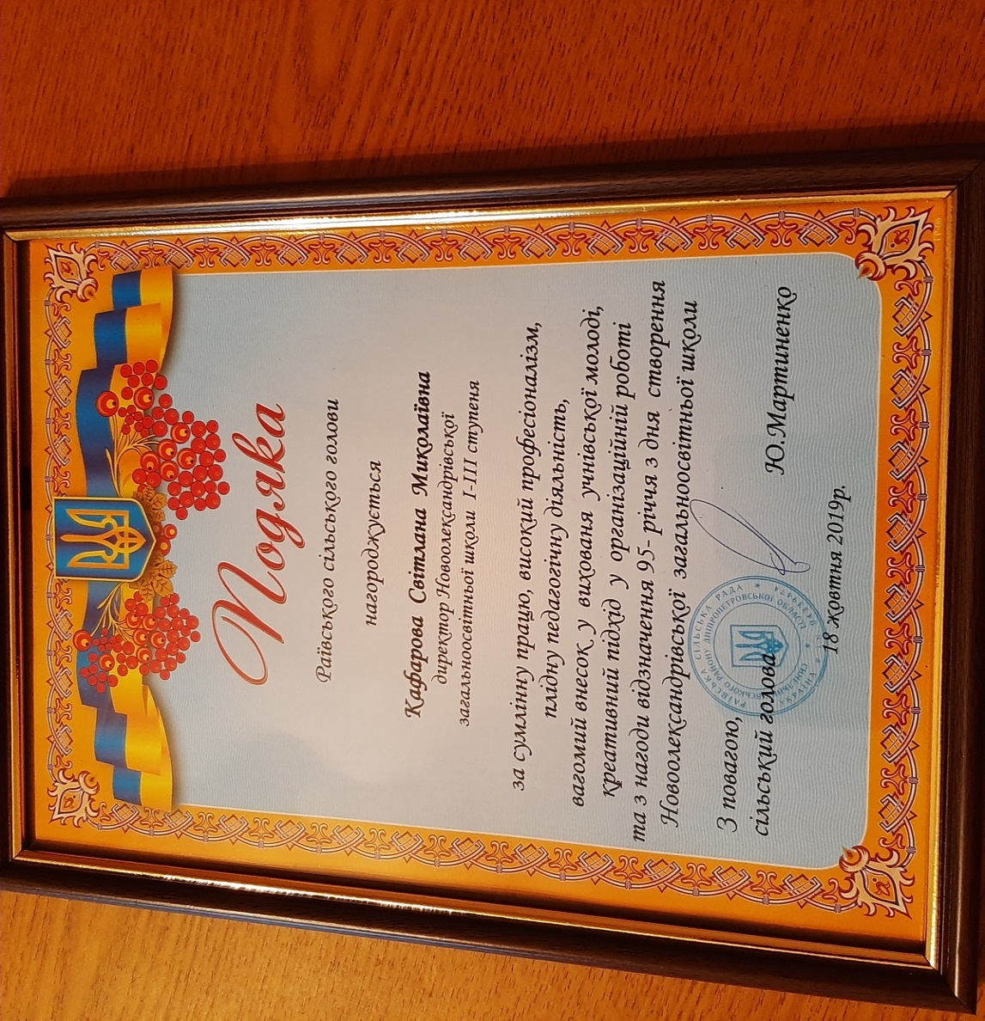
Подяка Раївського сільського голови Мартиненка Ю.І. жовтень 2019 року

Slide 18
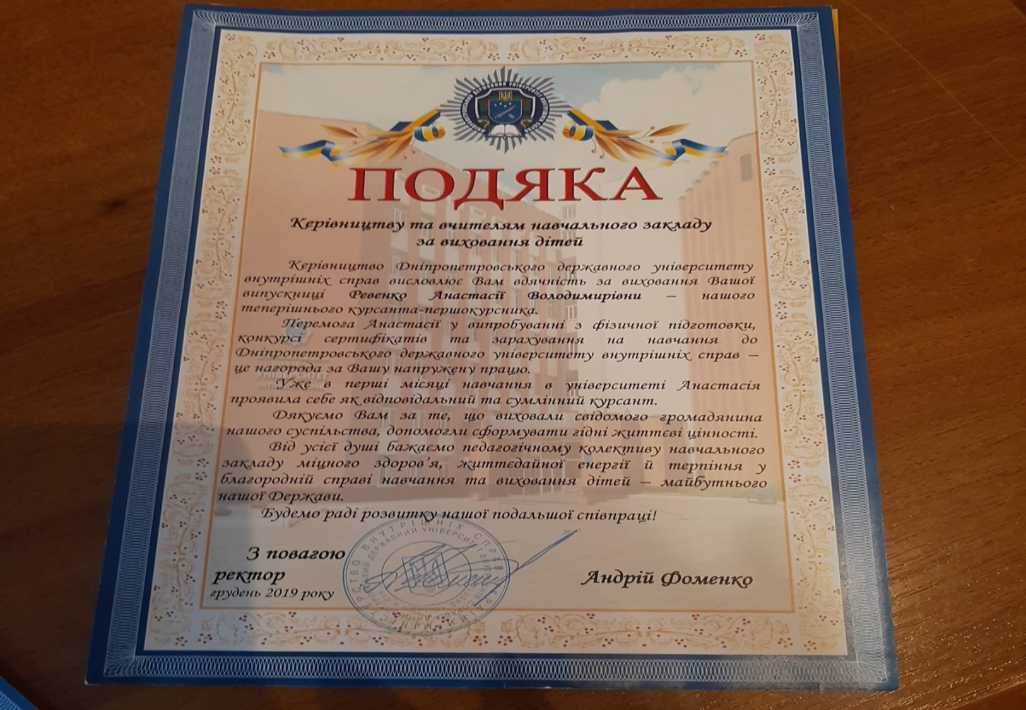
Подяка керівництву та вчителям навчального закладу за виховання дітей ректора Державного університету внутрішніх справ Андрія Фоменка.

Slide 19
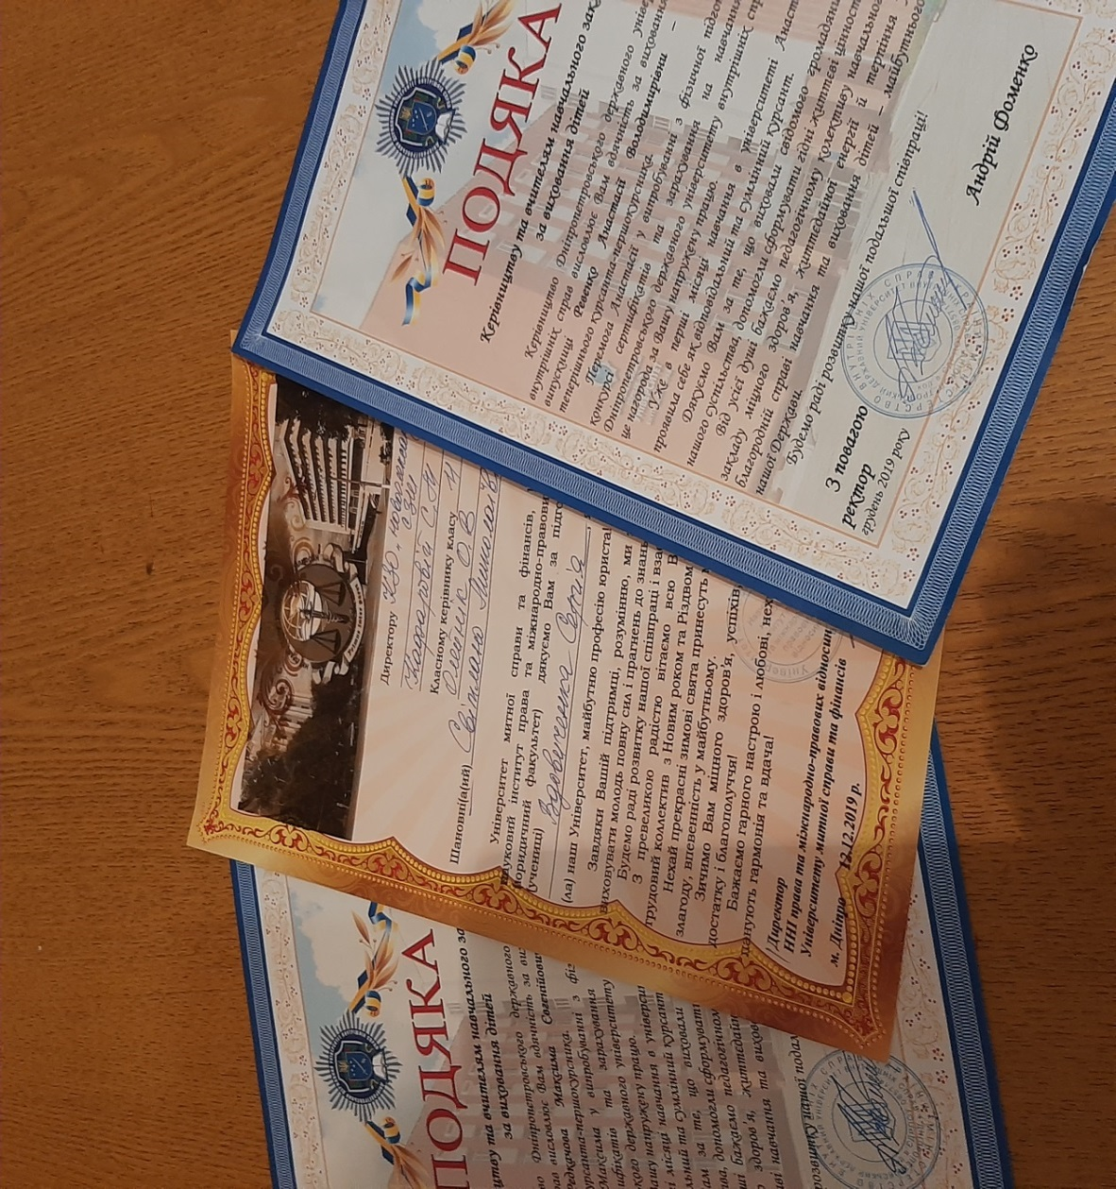
Подяка директора ННІ права та міжнародно-правових відносин Університету митної справи та фінансів В.В.Ліпинський

Slide 20
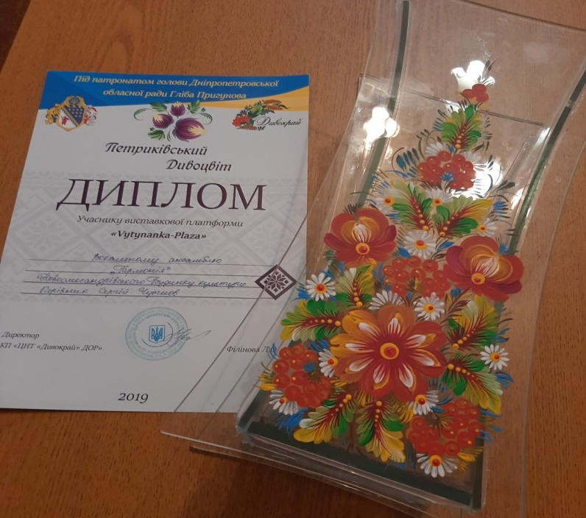
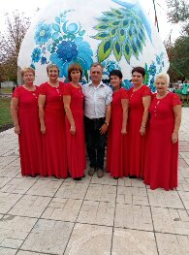
Диплом учасників виставкової платформи «Vytynanka – Plaza» вокальному ансамблю вчителів «Гармонія» під патронатом голови Дніпропетровської обласної ради Гліба Пригунова. Листопад 2019 рік

Slide 21
Науково-методична робота
1. Головні напрямки методичної роботи:
- Удосконалення змісту, форм і методів навчально-виховного процесу.
- Підвищення рівня методичної підготовки педагогічних кадрів.
- Забезпечення науково-методичного і психолого-педагогічного супроводу освітнього процесу.
- Покращення якості знань учнів засобами сучасних форм і методів роботи.
- Організація підвищення кваліфікації педагогічних кадрів.
- Робота над удосконаленням сучасного уроку.
- Інформаційне забезпечення методичної і професійної діяльності.
- Підтримка інноваційної діяльності, підготовка і проведення атестації учителів.
- Узагальнення і поширення педагогічного досвіду.

Slide 22
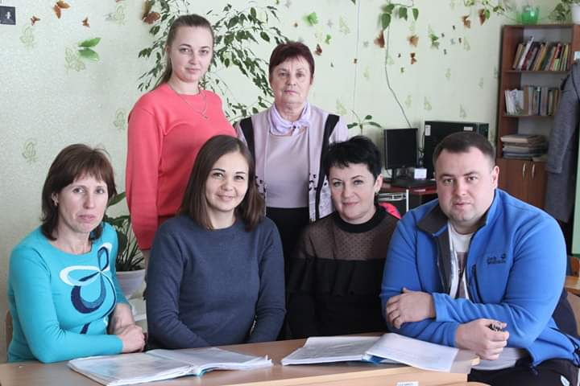
Методичне об’єднання учителів початкових класів, фізичної культури, естетичного циклу предметів (керівник Храпко Л.О., вчитель початкових класів, спеціаліст вищої категорії, „старший учитель”).

Slide 23
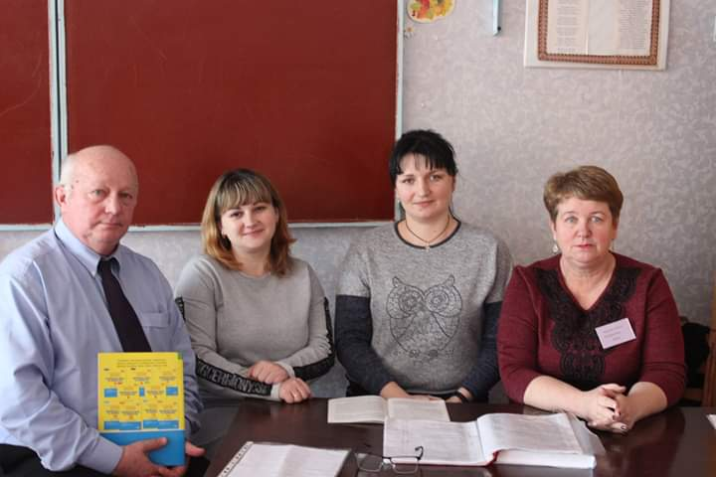
Методичне об’єднання вчителів суспільно-гуманітарного циклу предметів (керівник Алєйнікова О.В., вчитель іноземної мови, спеціаліст).

Slide 24
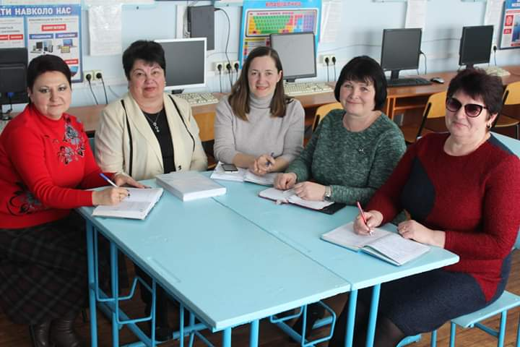
Методичне об’єднання вчителів природничо-математичних дисциплін (керівник Дмитрієва О.В., вчитель фізики та загальнотехнічних дисциплін, спеціаліст вищої категорії, „учитель-методист”).

Slide 25
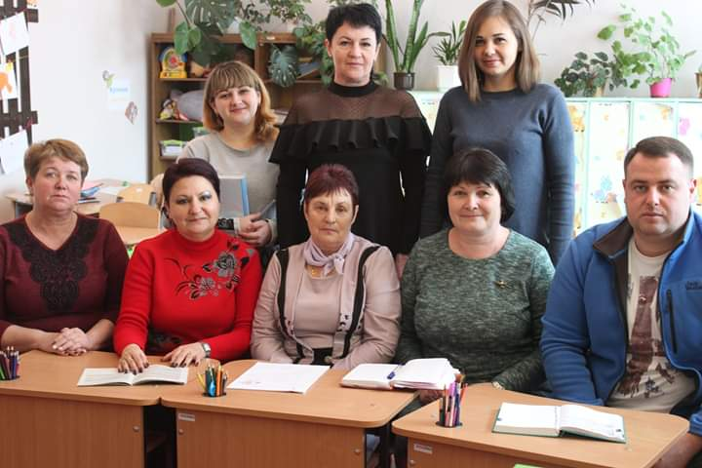
Методичне об’єднання класних керівників (керівник Колесник Т.М., заступник директора з навчально-виховної роботи, спеціаліст другої категорії).

Slide 26
Учителі школи брали участь у різноманітних методичних і професійних форумах: - Панащенко О.В., заступник директора школа з НР обласний семінар «Нові підходи до контрольно-аналітичної діяльності в НУШ - Дмитрієва О.В., вчитель фізики – обласний форум «Фізика в контексті перетворень в освіті» - Волошина І.В., вчитель математики – обласний семінар-практикум «Сучасний підручник як ефективний засіб роботи вчителя зі здібними та обдарованими учнями» - Яковчук Н.М., вчитель географії і біології – участь в обласному семінарі-практикуму Дніпропетровського обласного медичного ліцею. - Яковчук Н.М, Дмитрієва О.В., Волошина І.В. – члени атестаційної комісії ІІ рівня 2019 – 2020 н.р.

Slide 27
- Панащенко О.В. – член конкурсу «Учитель року» (історія) 2019року - Алєйнікова О.В., вчитель іноземної мови, он лайн-курс „Англійська мова для учителів початкових класів (20 год.) - Струкова А.С., вчитель української мови і літератури, участь у вебінарах „Школа без дискримінації. Як учителю спілкуватися з учнями”, „Безпека дітей та підлітків: кібер- булінг, грумінг та контент, що шкодять”, „Мотивація в освітньому процесі: механізми та способи”. - Ситник Я.А., вчитель історії і зарубіжної літератури, участь у вебінарі освітнього проекту „На урок”: „Шкільний підручник - ігрове поле для навчання”. Проходження он лайн-курсів “Медіаграмотність для освітян”, „Критичне мислення для освітян”,

Slide 28
- Васильєва Л.Є., вчитель початкових класів, пройшла навчання за 30-год. програмою „Інноваційні технології у фізичному вихованні молодших школярів в рамках курсу НУШ”, курси в Південно-Східній українській асоціації практичних психологів - Активна участь у Міжнародних та Всеукраїнських конкурсах з основ наук взяли учні Яковчук Н.М. (міжнародна природнича гра „Геліантус ”), Троян О.В. (Всеукраїнський конкурс знавців англійської мови «Грінвіч»), Тиханової О.І. (всеукраїнські конкурси „На урок”, „ІТ-талант”, фестиваль скетч-проектів, «Бобер»), Романюк Р.Я. і Струкової А.С. (Всеукраїнська гра „Соняшник”)., Дмитрієвої О.В. («Левеня»), Волошиної І.В.( «Кенгуру»)

Slide 29
Курсові перепідготовки вчителів: Курсову перепідготовку в ДАНО пройшли: - Бровко Г.Г. (бібліотекарі), - Яковчук Н.М. (біологія, природознавство), - Дмитрієва О.В. (образотворче мистецтво, креслення), - Тиханова О.І. (інформатика). В руслі накреслень Нової Української Школи: - Кафарова С.М. (директор школи) - Панащенко О.В. (заступник директора школи з НР) - Васильєва Л.Є. (вчитель початкових класів) - Троян О.В. (вчитель англійської мови) - Колесник Т.М. (вчитель початкових класів) - Ненашева А.І. (вчитель музики) - Боздирєва Н.В. (вчитель початкових класів)

Slide 30
Роботи педагогічних працівників у фахових педагогічних виданнях : - Яковчук Н.М. – Прилітайте птахи в Україну! Видавництво «Основа» Київ. 2019 рік - Дмитрієва О.В. Теплота згорання палива. Урок з використанням тренінгових технологій. 8 клас. Газета «Фізика» листопад 2018 року. Сила струму. Вимірювання сили струму. Урок з використанням тренінгових технологій. 8 клас. Газета «Фізика» грудень 2018 року. Нагороджена грамотою газети «Фізика», як лауреат конкурсу «Панорама творчих уроків», - Романюк Р.Я., Твердохліб Н.І. – Вірші вихованців Літературно – художній альманах письменників Придніпров′я «Панорама слова»2018 рік.

Slide 31
- Янчук В.В. Журнал «Історія і сучасність» . Наукова стаття «Ідейна спадщина М.Грушевського щодо соборності України для патріотичного виховання» - Учителі і учні публікували свої дописи на сторінках газет „Синельниківські вісті”, „Берег надій”, на сторінках газети „Джерело життя” старостинського округу №8 (Новоолександрівка). - Багато матеріалів представлено в соціальній мережі fасеbоок у групі КЗО „Новоолександрівська загальноосвітня школа І-ІІІ ступенів Раївської сільської ради”.

Slide 32
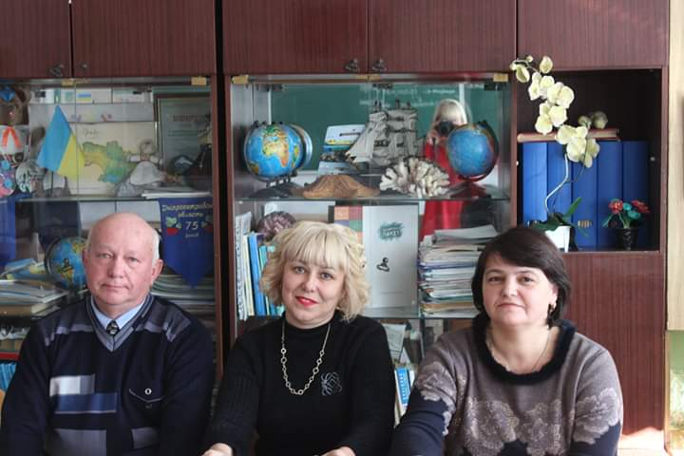
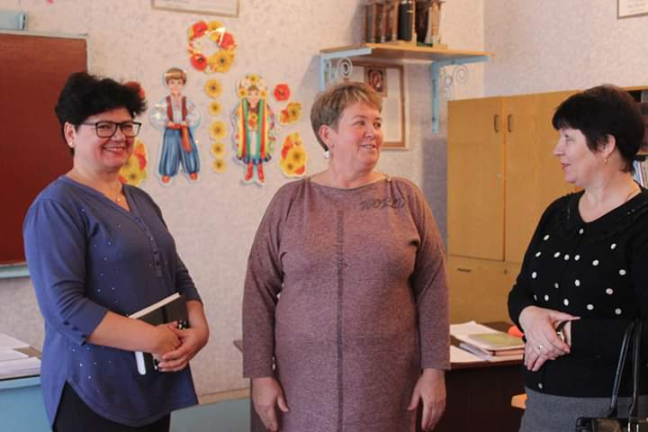
Участь вчителів у конкурсах та відкритих уроках під час атестаціїї

Slide 33
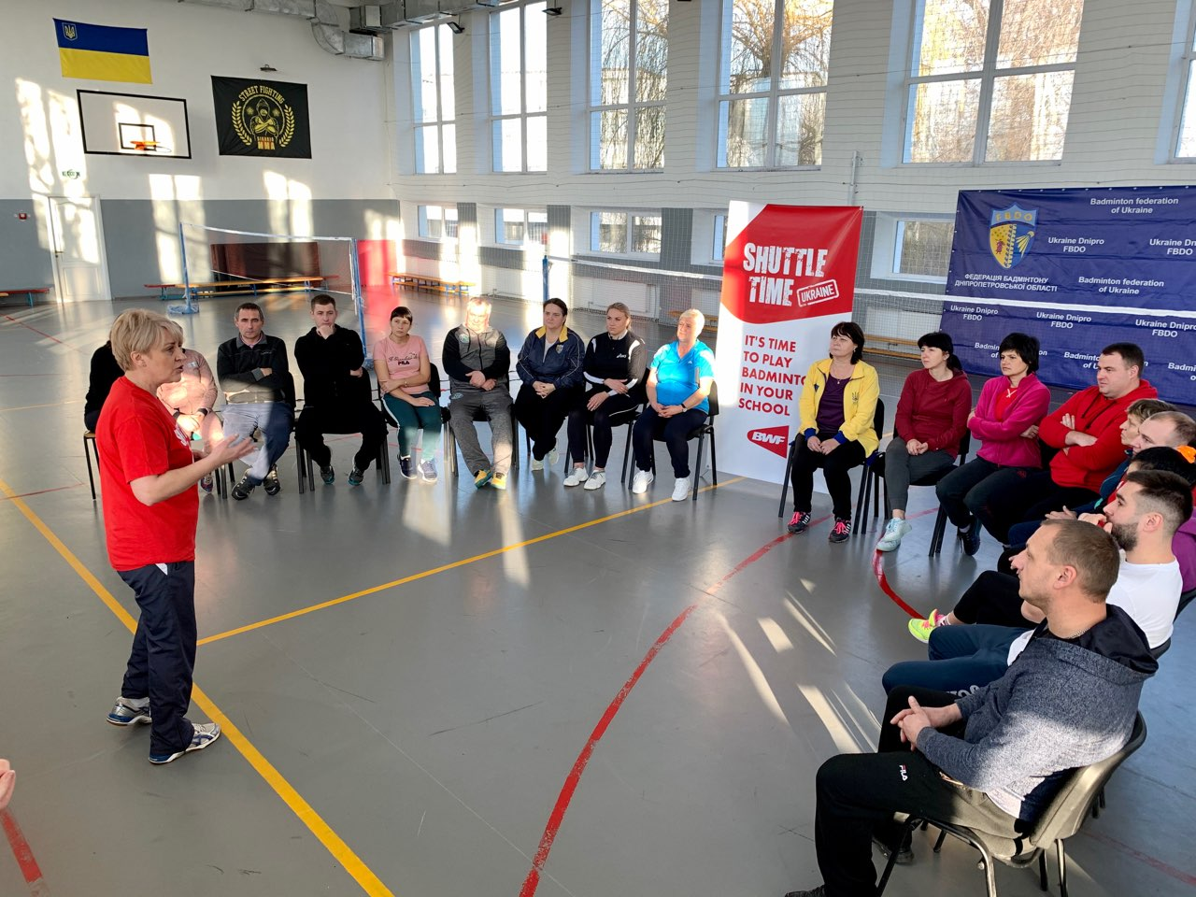
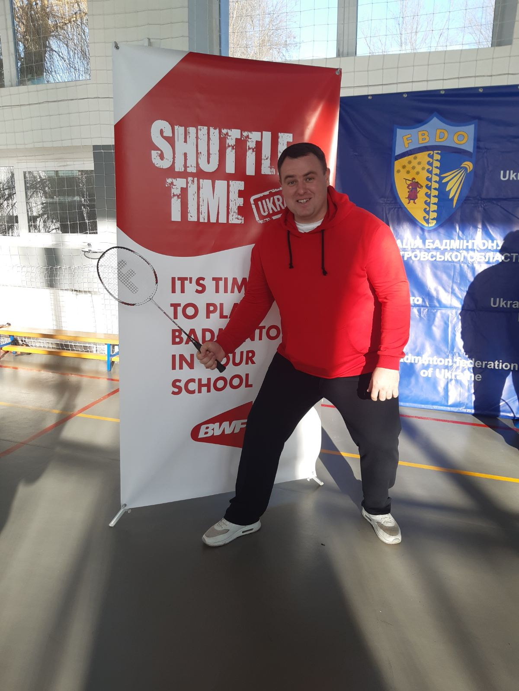
Роєнко І.В. учасник семінару ukrainian badminton federation

Slide 34
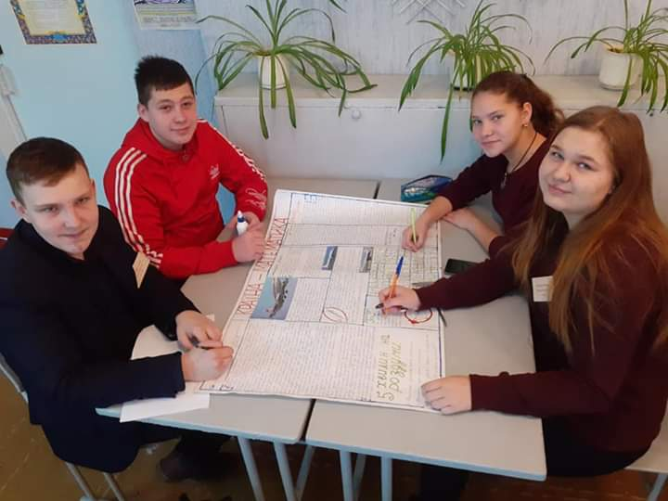
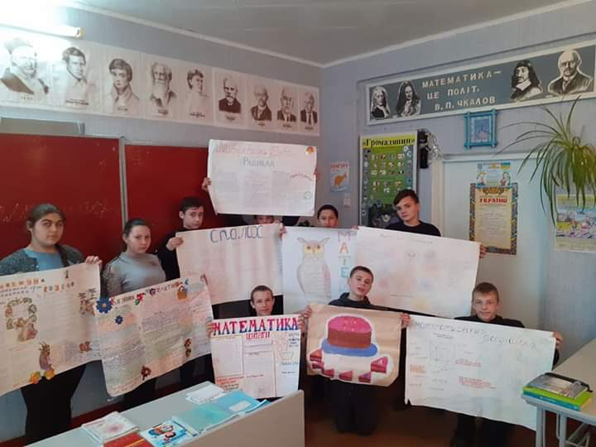
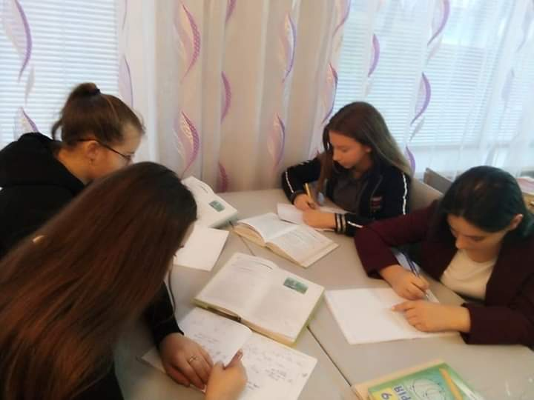
Предметні тижні у школі

Slide 35
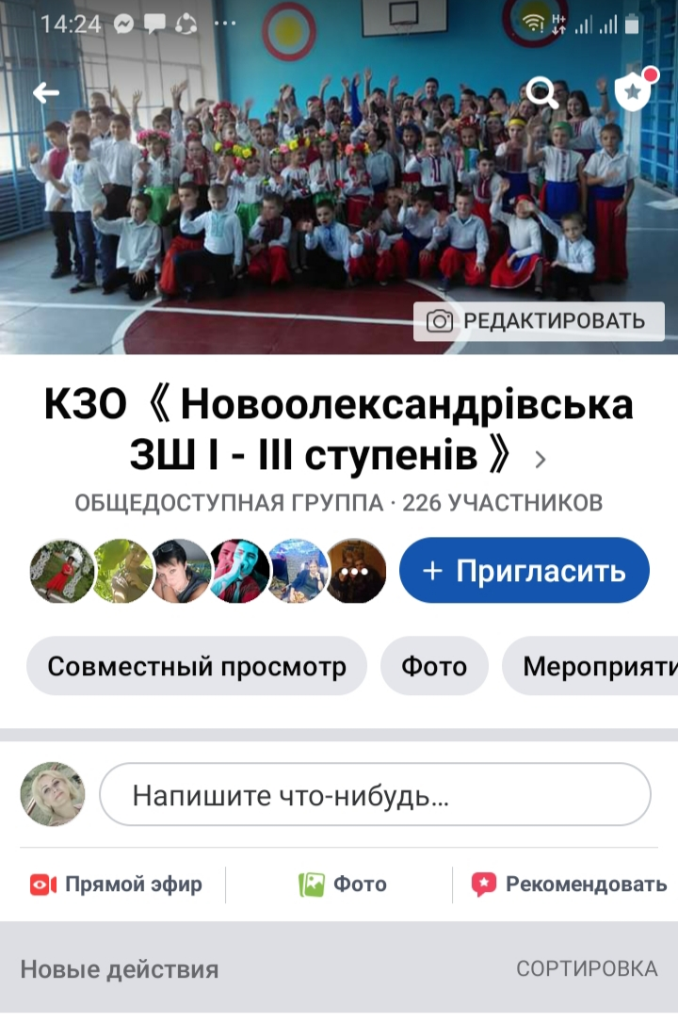
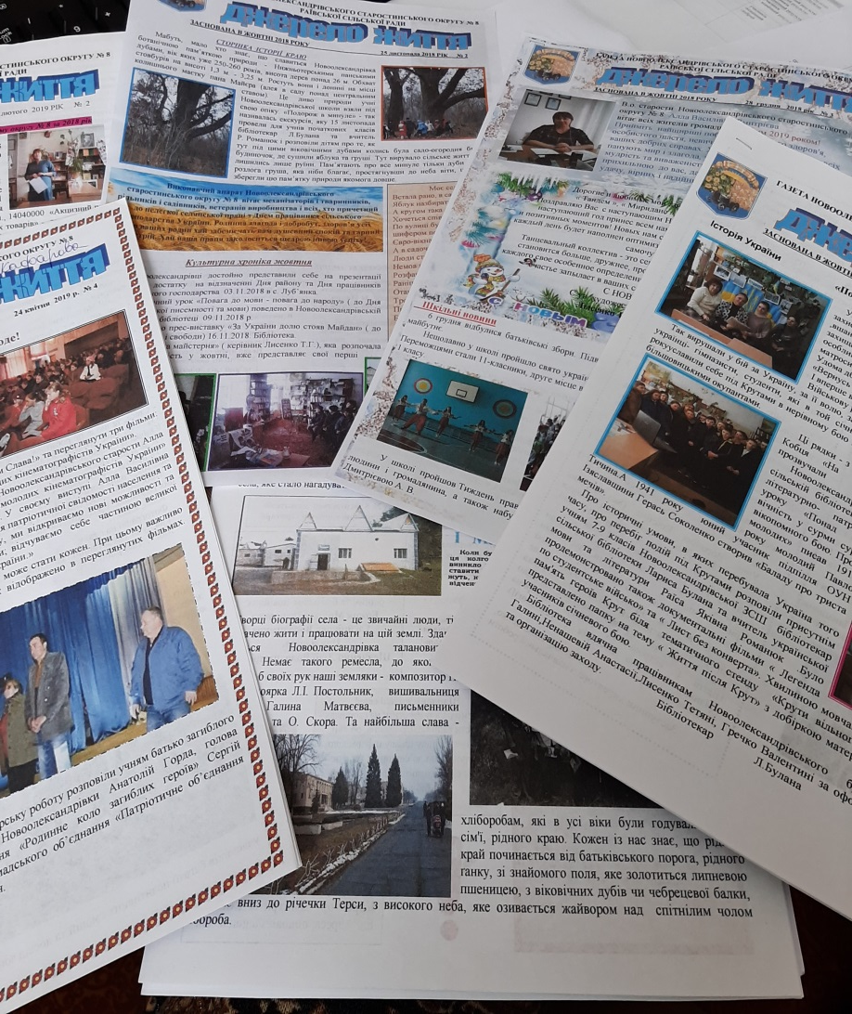
сторінках газети „Джерело життя” соціальна мережа fасеbоок група КЗО „Новоолександрівська загальноосвітня школа І-ІІІ ступенів Раївської сільської ради”.

Slide 36
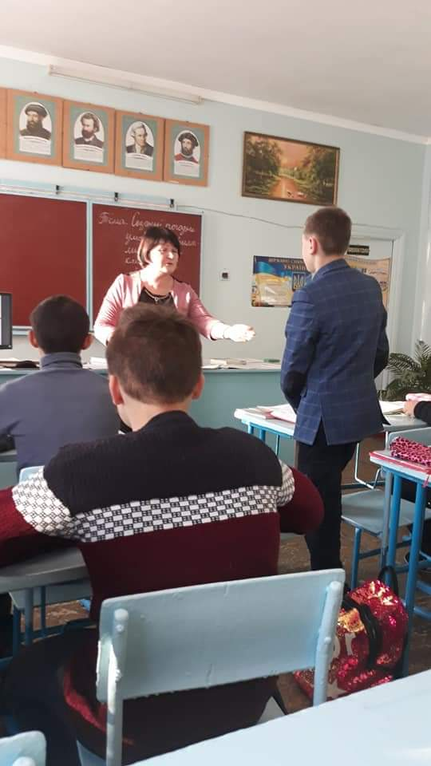
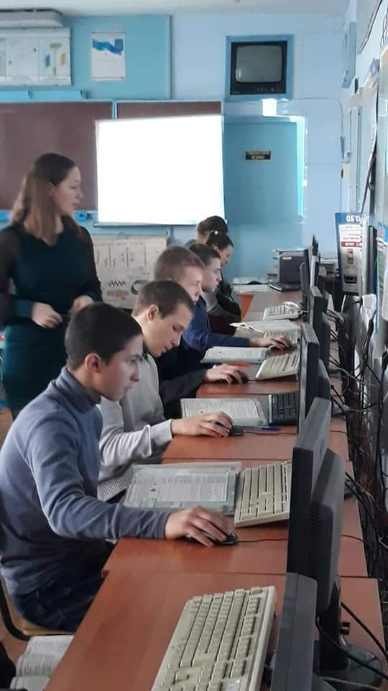
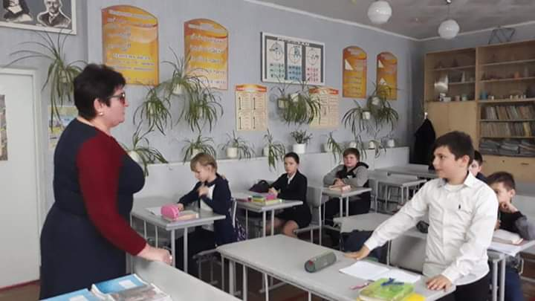
Семінар – практикум мо вчителів природничо-математичних дисциплін з теми «формування спеціальних предметних компетентностей з метою виховання особистості учня здатного до саморозвитку»

Slide 37
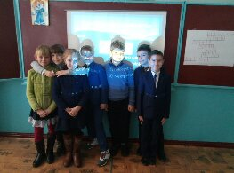
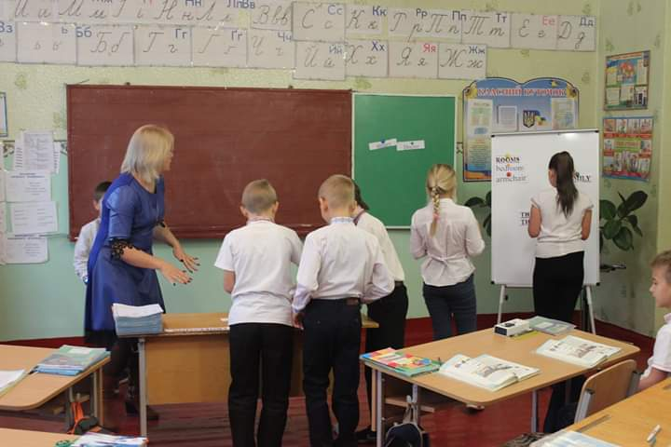
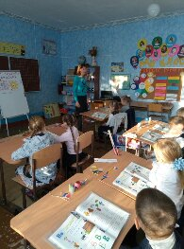
Семінар – практикум мо вчителів початкових класів з теми «використання інноваційних технологій та творчих здібностей у системі роботи вчителів початкових класів»

Slide 38
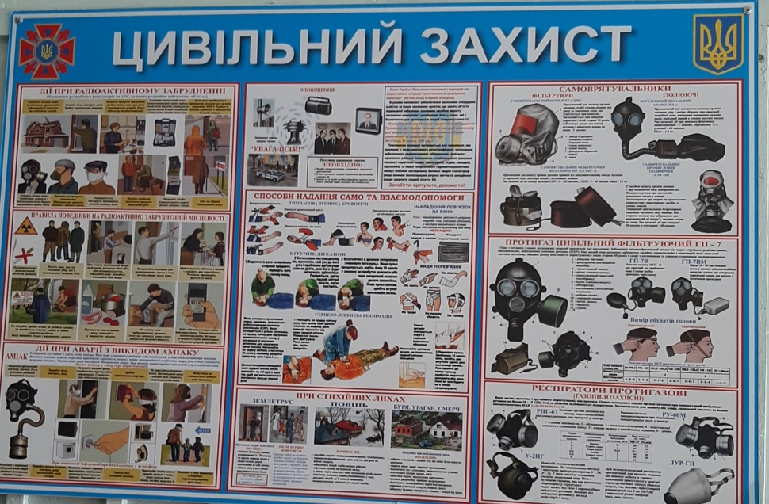
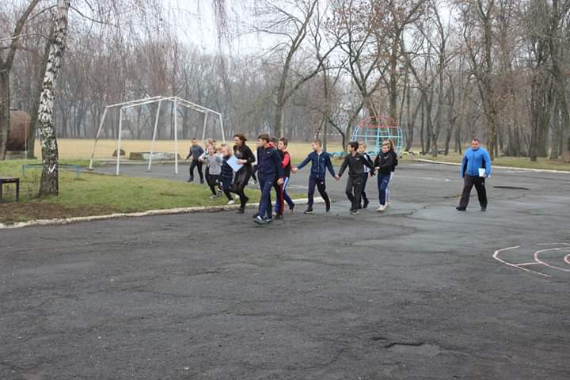
Цз - завжди відповідально

Slide 39
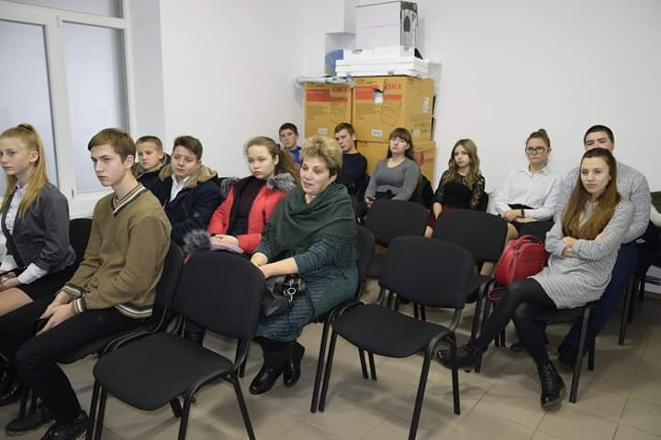
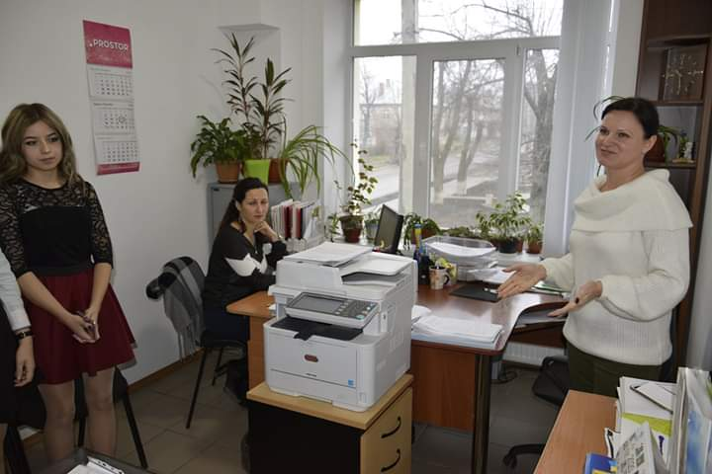
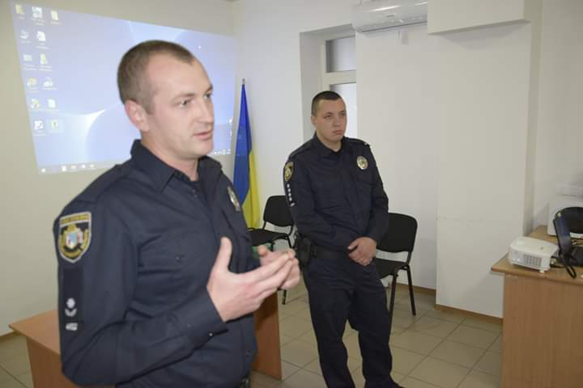
В рамках тижня права грудень 2019 року, раївське отг

Slide 40
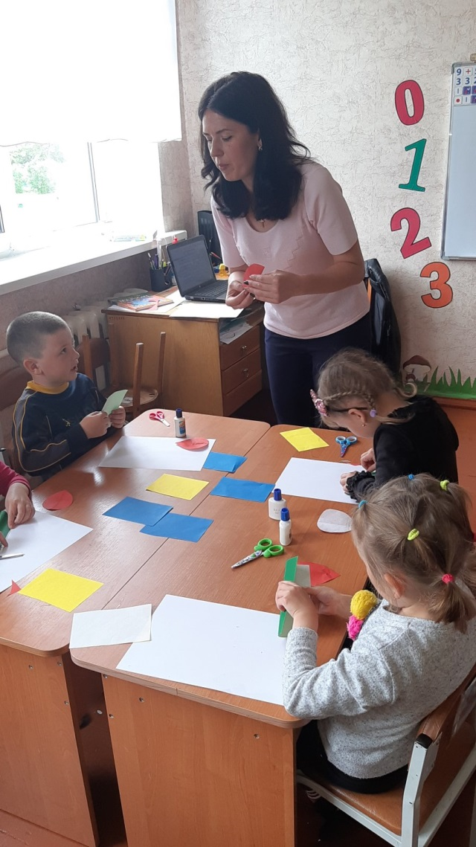
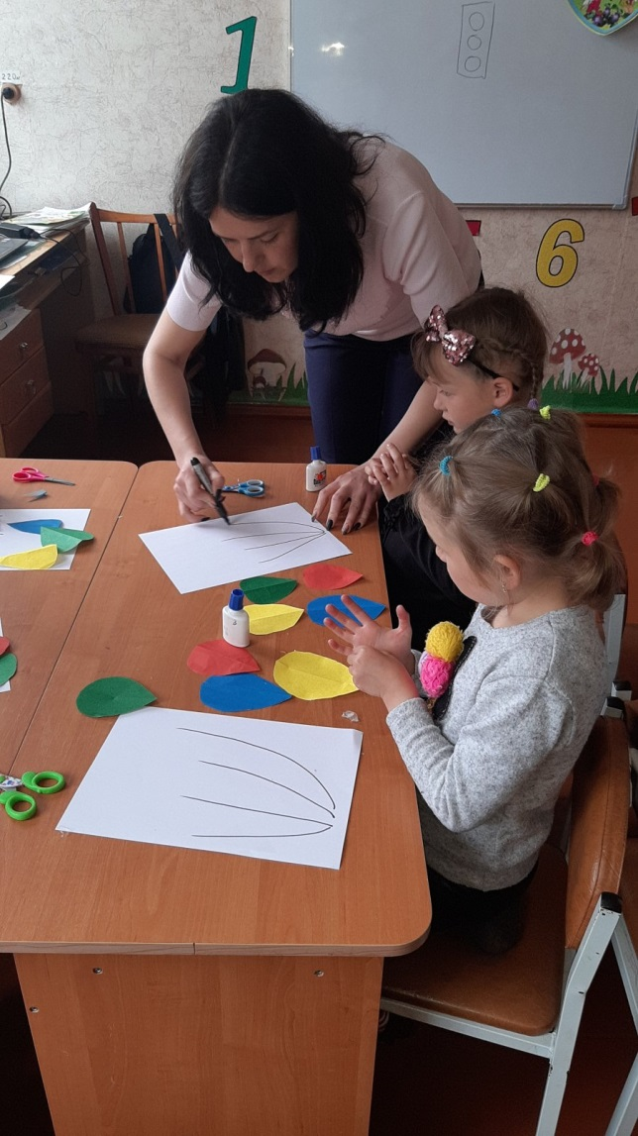
Співпраця з дитячим садочком

Slide 41
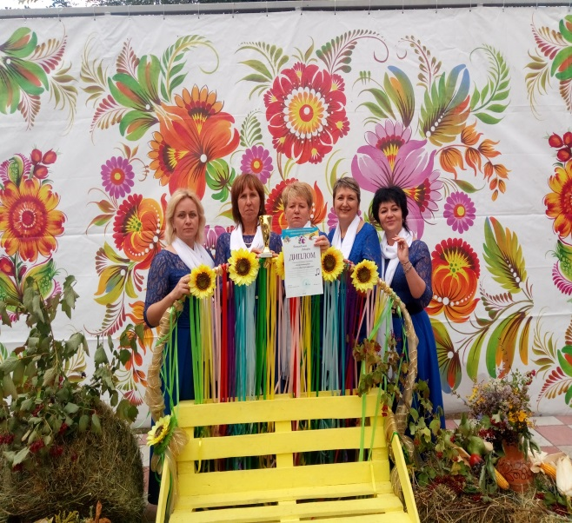
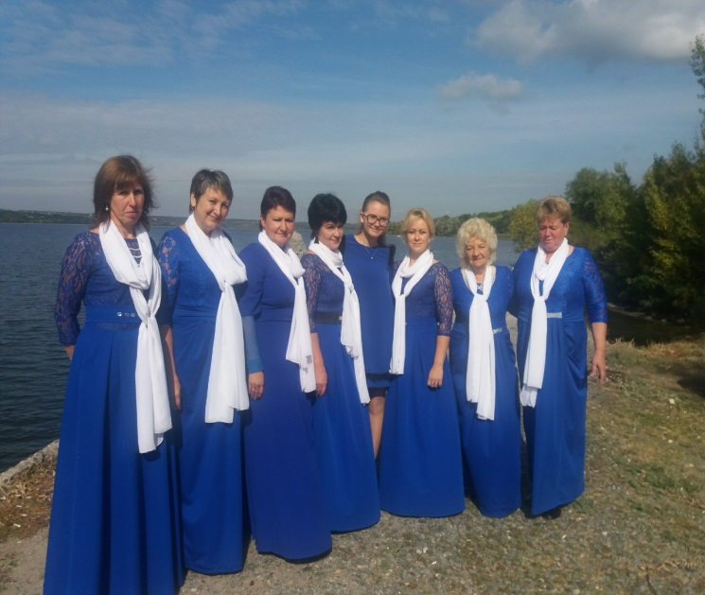
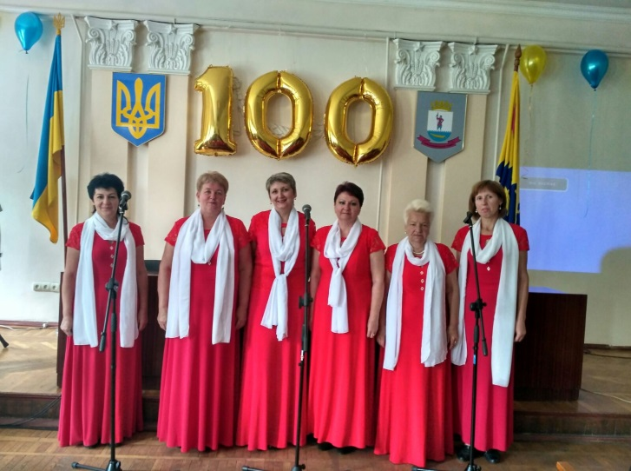
Вчительський вокальний колектив «гармонія»

Slide 42
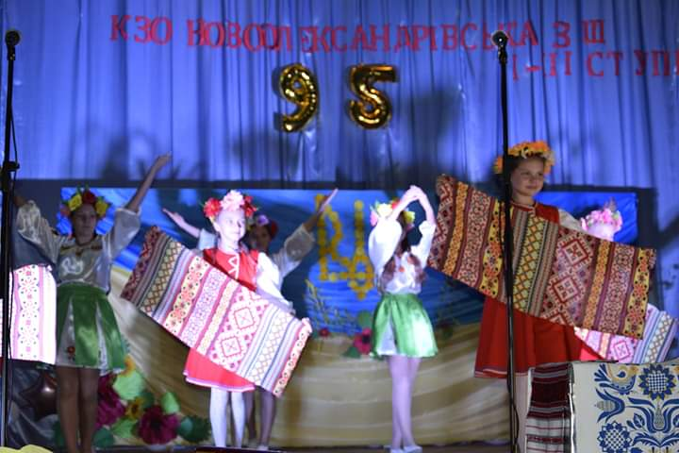
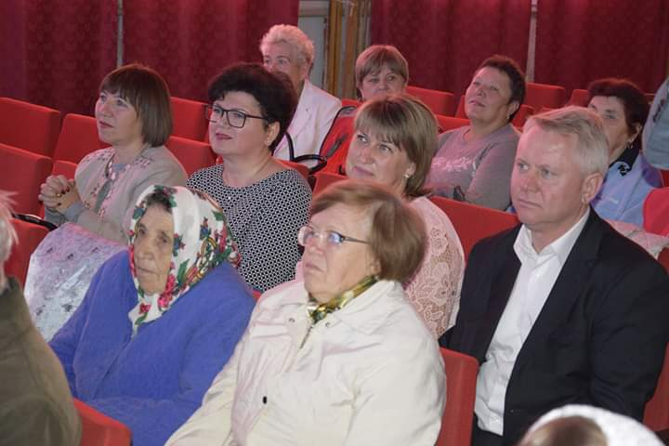
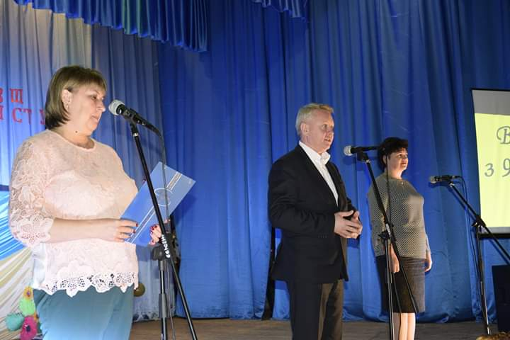
95 річний Ювілей школи жовтень 2019 рік

Slide 43
Нагородження 1.Заступник директора школи з НР Панащенко О.В. – подяки голови Раївської сільської ради; 2. Вчитель української мови та літератури Романюк Р.Я. – подяка голови Синельниківської райради за вагомі здобутки. 3. Завідуюча господарством Пивовар Л.О. – подяка голови Раївської сільської ради; 4. Вчитель історії Янчук В.В. - подяка голови Раївської сільської ради; 5. Вчитель інформатики Тиханова О.І. - подяка голови Раївської сільської ради; 6. Робітник по біжучому ремонту та обслуговуванню будівель Поляков А.М. – подяка голови Раївської сільської ради 7. Вчитель географії і біології Яковчук Н.М. нагороджена Дипломом координатора природничої гри „Геліантус”, сертифікатами видавничої групи „Основа”.

Slide 44
8. . Вчитель фізики та ЗТД Дмитрієва О.В. нагороджена грамотою газети „Фізик” як лауреат конкурсу „Панорама творчих уроків - 2018 „Наскрізні змістові лінії в освітньому процесі Нової української школи”; відзначена сертифікатом про підвищення фахового рівня професійної компетентності від видавничої групи ,,Основа”(2019); удостоєна Подяки Раївського сільського голови Мартиненка Ю.І. за активну громадську діяльність,ініціативність, вагомий особистий внесок у розвиток освіти в громаді. 9. Вчитель початкових класів Васильєва Л.Є. отримала п’ять сертифікатів за проходження курсів і навчання в рамках НУШ. 10.Свідоцтва, сертифікати і грамоти отримали вчителі троян О.В., Ситник Я.А., Струкова А.С., Колесник Т.М., Роєнко І.В.

Slide 45
Участь у предметних олімпіадах У ІІ етапі олімпіад у 2018-2019 навчальному році взяли участь 19 учнів нашої школи у 15 предметних олімпіадах. Команда в складі 19 школярів-олімпійців досягла таких успіхів: - Мітюк Дар’я, 10 клас: хімія-2 місце, географія – 2 м., фізика – 2 м., правознавство – 1 місце, російська мова – 2 м., технології - 2 м. - Рильська Діана, 10 клас: біологія – 2м., історія – 3 м., українська мова і література -2 м., англійська мова – 2 м. - Верещагін Денис, 11 клас: правознавство – 2 місце. - Лемешко Анастасія, 9 клас: біологія – 2 м. - Калиняк Катерина, 11 клас: біологія – 2 м., хімія – 3 м., фізика 1 м.

Slide 46
- Риженко Вікторія, 11 клас: українська мова і література – 3 м., англійська мова - 2 м., технології – 1 місце. - Савельєв Ярослав, 9 клас: англійська мова – 2 місце. - Бойко Олександр, 8 клас: історія – 3 місце, англійська мова – 2 місце. - Вдовиченко Сергій, 11 клас: історія – 2 місце. - Зінченко Нікіта, 11 клас: астрономія – 1 місце, російська мова і література – 2 м. - Прокопенко Іван, 9 клас: технології – 2 місце. Учасниками ІІІ етапу Всеукраїнських учнівських обласних олімпіад з основ наук стали Мітюк Дар’я (10 клас, правознавство), Зінченко Нікіта (11 клас, астрономія), Калиняк Катерина, (11 клас, фізика). Риженко Вікторія, 11 клас, на обласній олімпіаді з технології здобула 3 місце (вчитель Дмитрієва О.В.).

Slide 47
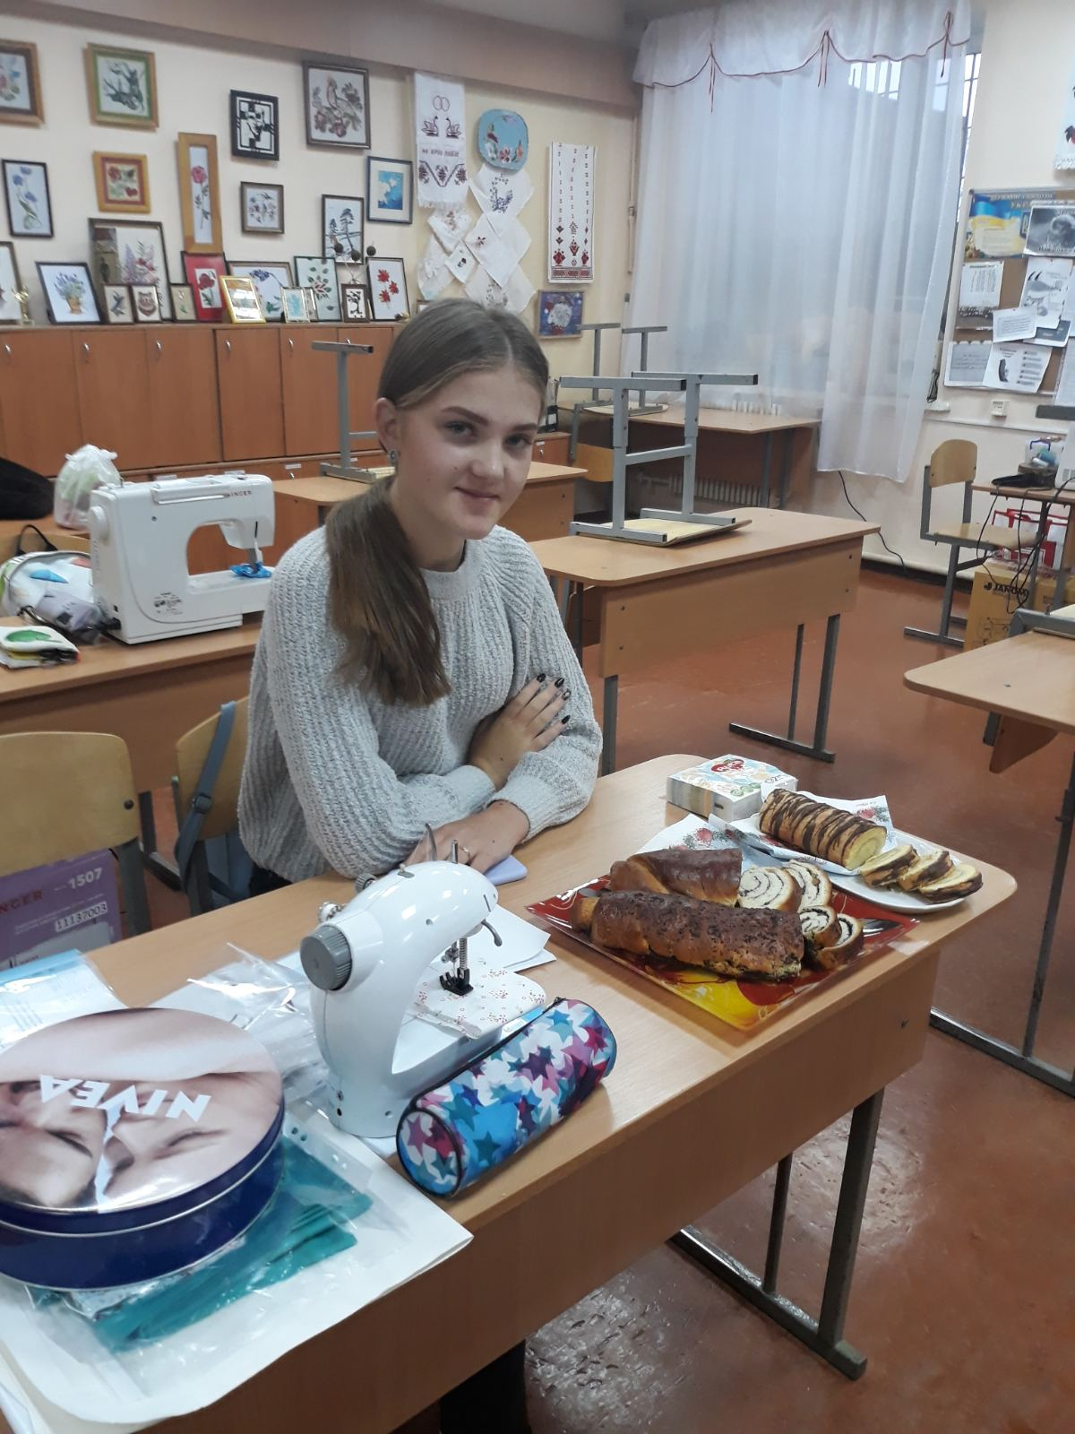
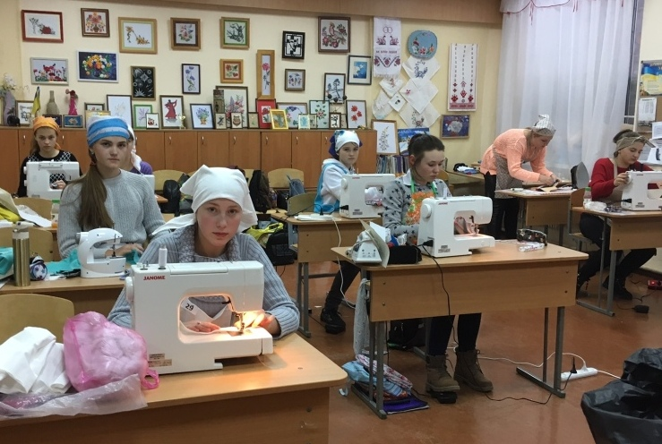
риженко вікторія обласна олімпіада з технологій, 3 місце, 2019 рік

Slide 48
У ІІ етапі олімпіад у 2019-2020 навчальному році взяли участь 20 учнів нашої школи у 13 предметних олімпіадах. За рішеннями журі учні нашої школи зайняли 20 призових місць Високий та достатній рівень знань показали учні на олімпіадах: - з англійської мови – Мітюк Дар'я, 11 клас, ІІ місце,.; Савельєв Ярослав, 10 клас, ІІ місце,.; Мітюк Єгор, 8 клас, ІІ місце, бойко Олександр, 9 клас, ІІ місце, - з історії – Ситник Анна, 10 клас,ІІ місце,., - з біології –Савельєв Ярослав,10 клас,ІІІ місце, .; - з астрономії – Кафаров Євген, ІІІ місце, вчитель.. - з трудового навчання – Крупська Олександра, 10 клас, ІІІ місце, Мітюк Дар′я, 11 клас, ІІ місце, 11 клас, Кафаров Євген ІІ місце, - з фізики- Мітюк Дар′я, 11 клас, ІІ місце, Савельєв Ярослав10 клас, ІІ місце,

Slide 49
- з географії –Бойко Олександр, 9 клас, І місце,, Савельєв Ярослав 10 клас, ІІІ місце. - з української мови та літератури – Вороніна Крістіна, 9 клас, ІІІ місце. - з математики–Аксютина Леоніда,учень 6 класу, ІІІ місце. - з правознавства – Ситник Анна, 10 клас, ІІІ місце,., Рильська Діана, 11 клас, ІІІ місце. - з інформатики – Боздирєв Данило, 11 клас, І місце, Савельєв Ярослав, 10 клас. В обласній олімпіаді братимуть участь Мітюк Дарія, учениця 11 класу, англійська мова (вчителька Троян О.В.), Ситник Анна, учениця 10 класу, історія (вчитель Янчук В.В.), Бойко Олександр, учень 9 класу, географія (вчитель Яковчук Н.М.), Савельєв Ярослав, учень 10 класу, інформатика (вчитель Тиханова О.І.)

Slide 50
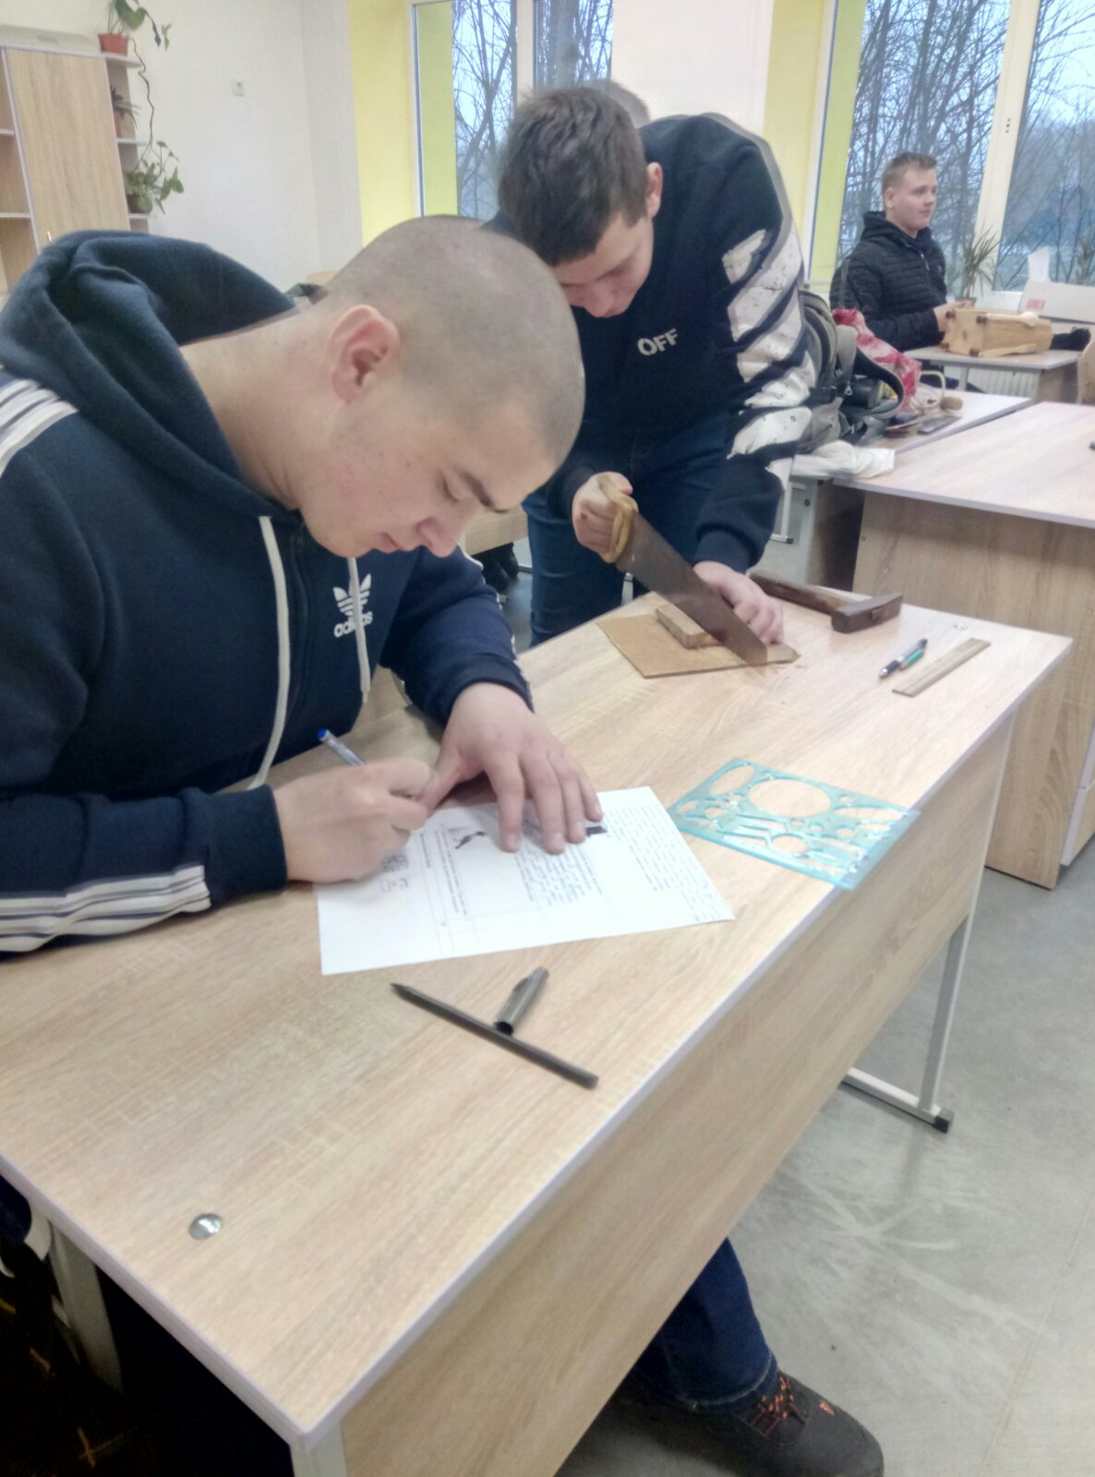
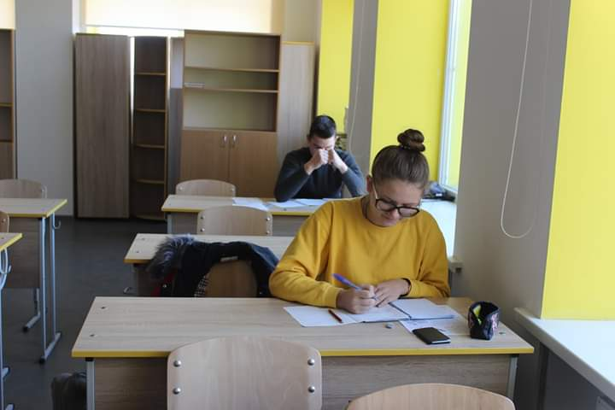
Участь учнів у районних олімпіадах

Slide 51
Участь учнів у конкурсі знавців української мови

Slide 52
Участь учнів нашої школи в обласних олімпіадах дано м.дніпро 2019 – 2020 н.р.

Slide 53
Спортивні досягнення
Змагання | 2017 - 2018 |  | 2018 - 2019 |  | 2019 - 2020
 | Р О |  | Р О |  | Р О
Футбол «Шкіряний м’яч» |  |  | 3м,2м |  | 3м,3м,3м,3м,3м
Волейбол |  |  |  |  | 2м
Шахи | 2м |  |  |  | 1м
Настільний теніс | 1м | 3м | 3м
Стритбол |  |  |  |  | 1м
Футзал | 1м,3м
Допризивна підготовка | 2м

Slide 62
Учні нашої школи є учасниками дніпровської федераціїї дзюдо

Slide 63
Суспільно корисна справа педагогів

